Slide 1


Актуальные вопросы обязательного социального страхования на случай временной нетрудоспособности и в связи с материнством.
Изменения в законодательстве ​
Начальник отдела назначения и осуществления страховых выплат застрахованным гражданам
Управления социального страхования
Давасэнгэ В.Г.
МАРТ, 2026

Slide 2

назначение застрахованным лицам страхового обеспечения по обязательному социальному страхованию
Пособие по временной нетрудоспособности
Материнские выплаты
пособие по беременности и родам
единовременное пособие при рождении ребенка
ежемесячное пособие по уходу за ребенком до 1,5 лет

Slide 3
Управление социального страхования осуществляет возмещение произведенных расходов страхователям
Оплата дополнительных дней отпуска по уходу за ребенком-инвалидом
Выплата социального пособия на погребение

Slide 4
ИНДЕКСАЦИЯ ПОСОБИЙ ПО ОБЯЗАТЕЛЬНОМУ СОЦИАЛЬНОМУ СТРАХОВАНИЮ НА 2026 ГОД
В соответствии с Постановлением Правительства Российской Федерации от 23 января 2026 № 30 «Об утверждении коэффициента индексации выплат, пособий и компенсаций в 2026 году» единовременное пособие при рождении ребенка и минимальный размер ежемесячного пособия по уходу за ребенком проиндексированы на коэффициент 1,056.
 | Единовременное пособие при рождении ребенка (руб.) | Минимальный размер ежемесячного пособия по уходу за ребенком, выплачиваемого лицам, подлежащим обязательному социальному страхованию на случай временной нетрудоспособности и в связи с материнством (руб.)
Без районного коэффициента | 28 450,45 | 10 669,64
Районный коэффициент 1,4 | 39 830,63 | 14 937,50
Районный коэффициент 1,5 | 42 675,68 | 16 004,46
Районный коэффициент 1,6 | 45 520,72 | 17 071,42
Районный коэффициент 1,7 | 48 365,77 | 18 138,39
Районный коэффициент 2,0 | 56 900,90 | 21 339,28
Пособия за февраль 2026 проиндексированы 1618 застрахованным получателям ежемесячных пособий по уходу за ребёнком до 1,5 лет.
Обращаем внимание на то, что размер ежемесячного пособия по уходу за ребенком, исчисленный из заработка застрахованного лица за 2 года, предшествующих году ухода в отпуск по уходу за ребенком, индексации не подлежит.
*В 2025 году ЕДВ при рождении составляло 26 941,71 руб. рост составил 1508 руб., минимальное ежемесячное пособие по уходу до 1,5 - 10 103,83 руб., рост составил 565 руб.

Slide 5
ИЗМЕНЕНИЕ ВЕЛИЧИНЫ ПОСОБИЙ ПО ОБЯЗАТЕЛЬНОМУ СОЦИАЛЬНОМУ СТРАХОВАНИЮ НА 2026 ГОД
*В 2026 году максимальный СДЗ составляет 6827,40 руб., рост составил 1153 руб.,
максимальное пособие по БиР на 140 дней составляет 955836 руб., рост составил 161 480,20 руб.,
предельный размер ежемесячного пособия по уходу до 1,5 - 83021,18 руб., рост составил 14065,70 руб.

Slide 6
ПОСОБИЯ ПО ОБЯЗАТЕЛЬНОМУ СОЦИАЛЬНОМУ СТРАХОВАНИЮ НА 2026 ГОД
Предельная величина базы для начисления страховых взносов, с учетом ее индексации, в отношении каждого физического лица установлена в сумме, не превышающей:
с 1 января 2024 года - 2 225 000,00 рублей;
с 1 января 2025 года – 2 759 000,00 рублей.
В 2026 году предельная величина среднего дневного заработка для исчисления пособия по временной нетрудоспособности, по беременности и родам и по уходу за ребенком до 1,5 лет составляет 6 827,40 рублей
(2 225 000 + 2 759 000) / 730
Предельный размер пособия по беременности и родам при отпуске продолжительностью:
140 календарных дней - 955 836,00 рублей;
156 календарных дней - 1 065 074,40 рублей;
194 календарных дня - 1 324 515,60 рублей.
Предельная величина ежемесячного пособия по уходу за ребенком составляет 83 021,18 рублей (6 827,40 х 30,4 х 40 %).
Максимальный размер пособия по временной нетрудоспособности в связи с несчастным случаем на производстве или профессиональным заболеванием за полный календарный месяц не может превышать четырехкратный максимальный размер ежемесячной страховой выплаты, и составляет в 2026 году 503 156,64 рублей.

Slide 7
Изменения в постановление Правительства Российской Федерации
от 31.12.2022 № 2568 «О дополнительной государственной социальной поддержке медицинских работников медицинских организаций, входящих в государственную и муниципальную системы здравоохранения и участвующих в базовой программе обязательного медицинского страхования либо территориальных программах обязательного медицинского страхования» с 01.01.2026
Постановлением от 6 октября 2025 г. № 1549 изменены:
сроки перечисления средств иных межбюджетных трансфертов в бюджет СФР
сроки предоставления реестра медицинскими организациями за декабрь месяц**
сроки осуществления специальной социальной выплаты Отделениями СФР
1 число
месяца
Последнее число
месяца
До 16 числа месяца
Передача на оплату мер Отделениями СФР
Все меры поступившие в установленные ПП2568 сроки переданы на оплату
Период работы
+10 раб.дней
+3 раб.дня
+5 раб.дней
До последнего дня месяц
Получение перечня от Минздрава*
Получение реестров от мед.организаций**
Подача заявки в ФФОМС
Трансферт из ФФОМС
Оплата СФР***
* Минздрав России направляет перечень медицинских организаций в СФР не позднее последнего дня каждого месяца
** Организации направляют в СФР реестр работников не позднее 10-го рабочего дня текущего месяца, за декабрь не позднее 15 декабря исходя из ожидаемого (предполагаемого) рабочего времени полного месяца.
*** Специальная социальная выплата осуществляется СФР до последнего дня месяца.

Slide 8
Действия страхователя при ответе на запрос
О корректировке метода назначения
Метод назначения – это порядок назначения пособий в соответствии с требованиями Федерального закона № 255-ФЗ от 29.12.2024, который определяется информационной системой страховщика с учетом анализа занятости застрахованного лица на момент наступления страхового случая, а также сведений о заработной плате застрахованного лица, имеющихся в сведениях индивидуального учета.
Условия определения метода
Страхователи, у которых застрахованное лицо занято на дату страхового случая
Страхователи, у которых застрахованное лицо БЫЛО занято в 2 предшествующих годах
Метод назначения пособия определяется системой СФР автоматически
и выбирает наиболее выгодный для застрахованного лица вариант расчета пособия, который

Slide 9
Действия страхователя при ответе на запрос
Метод «По одному»
Изменить метод в проактиве нельзя
Изменить вид суммы в проактиве нельзя
Можно изменить: Вид договора и Признак замены лет
Изменение сведений о заработке – под ответственность страхователя
Метод «По нескольким»
Изменить метод в проактиве нельзя
Изменить вид суммы в проактиве нельзя
Можно изменить: Вид договора и Признак замены лет
Изменение сведений о заработке – под ответственность страхователя

Slide 10
О корректировке сведений заработка в проактивном запросе для назначения и выплаты пособий
Правила получения Фондом сведений и документов, необходимых для назначения и выплаты пособий, утверждены постановлением Правительства РФ от 23.11.2021 № 2010 (далее – Правила).
Согласно п. 13 Правил для исчисления пособий по временной нетрудоспособности, по беременности и родам, ежемесячного пособия по уходу за ребенком Фонд использует только те данные о заработной плате застрахованного лица, которые подтверждены сведениями индивидуального (персонифицированного) учета.
Используемый для расчета пособия заработок с учетом метода назначения пособия отражается в запросе на подтверждение сведений для назначения пособия (сообщение 100), направляемом Фондом страхователю, и не подлежит корректировке.
Если в поступившем запросе (сообщение 100):
1. Сведения о заработке за 4 квартал прошлого года отсутствуют. При ответе на запрос (сообщение 101) страхователь имеет возможность откорректировать сумму заработка за прошлый год самостоятельно, используя имеющиеся у него достоверные сведения. Например, страхователь может указать полный заработок за 2025 год своего работника, при одновременном выполнении условий:
- работник принят на работу ранее 01.10.2025 и сведения о начисленных выплатах в его пользу за 9 месяцев 2025 года на него представлены;
- сведения о начисленных выплатах за 4 квартал 2025 года включены в отчетность за 2025 год.
ВАЖНО! Страхователь несет ответственность за достоверность откорректированных сведений!
2. Сведения о доходах работника, полученных им в организации отсутствуют или отражены не в полном объеме (не соответствуют данным бухгалтерского учета). При ответе на запрос (сообщение 101) заработок корректировке не подлежит! Необходимо направить в ФНС уточненную отчетность за соответствующий период.
3. Сведения о доходах работника, полученных им у предыдущего работодателя, отсутствуют или отражены не в полном объеме (не соответствуют справке 182н). При ответе на запрос (сообщение 101) заработок корректировке не подлежит! Необходимо рекомендовать сотруднику обратиться за разъяснениями к предыдущему работодателю.
Обратите внимание: после корректного отражения сведений о заработке в системе персонифицированного учета (после обработки отчетности за год или уточненных отчетов за предыдущие годы), Фондом будет произведен автоматический перерасчет выплаченных пособий, без заявлений застрахованного лица или обращения страхователя. Застрахованному лицу в личный кабинет на ЕПГУ будет направлена информация об уточненном размере пособия.
Примечание: в случае отличия сведений о страховом стаже, указанных в сообщении 100, от сведений страхователя, данные о страховом стаже в ответе на запрос (сообщение 101) подлежат корректировке в соответствии с имеющимися у страхователя подтвержденными данными.

Slide 11
Как направить в Фонд сведения в случае необходимости перерасчета ранее выплаченного пособия (обнаружена ошибка или получено заявление сотрудника на замену лет)?
Порядок направления сведений в случае необходимости перерасчета ранее выплаченного пособия:
Шаг 1. Инициировать проактивный процесс – направить информацию о жизненном событии (сообщение 109), установив признак «Перерасчет»;
Шаг 2. Указать идентификатор первоначального реестра, по которому выплачено пособие и направить сообщение в Фонд;
Шаг 3. Получить входящий запрос от Фонда с признаком «Перерасчет» (новое сообщение 100);
Шаг 4. Направить в Фонд ответ (сообщение 101) на полученный запрос.
Как производится работодателем ответ на запрос без оплаты больничного
Ответить на запрос необходимо в любом случае — независимо от причины, по которой он поступил. Откройте запрос, в строке «Начислить пособие» выберите вариант «Нет, отказ от получения пособия» и напишите комментарий, по какой причине не нужна оплата.
Например:
Работник открыл больничный и продолжал работать удаленно или ходил в офис, но не сообщил, что открыл больничный.
Работник открыл больничный по уходу за заболевшим членом семьи во время очередного отпуска.
Работник открыл больничный во время отпуска без содержания.

Slide 12
ИЗМЕНЕНИЯ В ФОРМИРОВАНИИ ПРОАКТИВНЫХ ПРОЦЕССОВ ПО ВЫПЛАТЕ ЕДИНОВРЕМЕННОГО ПОСОБИЯ ПРИ РОЖДЕНИИ РЕБЕНКА
С 05.12.2024 года на основании сведений, полученных из Единого государственного реестра записей актов гражданского состояния (ЕГР ЗАГС), проактивные процессы по выплате единовременного пособия при рождении ребенка формируются:
1. По матери ребенка БЕЗ отправки проактивного запроса (100 сообщения) страхователю в случае:
трудоустройство матери на момент рождения ребенка подтверждено;
ранее оплачен больничный лист по беременности и родам на основании сформированного проактивного процесса;
получены данные о районном коэффициенте из оплаченного процесса по беременности и родам.
Страхователю проактивный запрос не направляется.
Фонд назначает пособие матери на основании имеющихся сведений.
Застрахованному лицу направляется уведомление о выплате пособия.
2. По матери ребенка с направлением проактивного запроса (100 сообщения) страхователю в случае:
трудоустройство матери на момент рождения ребенка подтверждено;
не найден процесс по беременности и родам или не определен районный коэффициент.
Страхователю необходимо проверить сведения о районном коэффициенте и реквизитах для перечисления пособия и ответить на входящий проактивный запрос (срок - 2 рабочих дня).
Фонд назначает пособие на основании сведений, поступивших от Страхователя.
Застрахованному лицу направляется уведомление о выплате пособия.
3. По отцу ребенка с направлением проактивного запроса (100 сообщения) страхователю в случае:
трудоустройство матери на дату рождения ребенка не подтверждено или страхователь матери не ответил на входящий проактивный запрос (в 3-х дневный срок);
проактивный процесс по матери закрылся из-за отсутствия права для назначения пособия (например, мать работает по договору ГПХ, отсутствуют взносы за предыдущий год в необходимом размере).
Страхователю необходимо проверить сведения о районном коэффициента реквизитах для перечисления пособия и ответить на входящий запрос (срок - 2 рабочих дня)
Фонд назначит пособие отцу на основании сведений, поступивших от Страхователя.
Застрахованному лицу направляется уведомление о выплате пособия.
ОБРАЩАЕМ ВАШЕ ВНИМАНИЕ, ЧТО ВОЗМОЖНОСТЬ САМОСТОЯТЕЛЬНО ИНИЦИИРОВАТЬ ВЫПЛАТУ ПОСОБИЯ У СТРАХОВАТЕЛЯ СОХРАНИЛАСЬ.

Slide 13
О возможности замены лет расчетного периода в случае приостановления действия трудового договора с участником СВО (ст. 4 Федерального закона №330-ФЗ от 31.07.2025)
Заменить года расчетного периода стало возможно в случае, если календарные годы (календарный год) расчетного периода приходятся на период приостановления действия трудового договора участника СВО.
Замена лет с учетом изменений в законодательстве распространяется на страховые случаи, наступившие с 1 января 2025 года.
Календарные годы (календарный год) по заявлению застрахованного лица могут быть заменены в целях расчета среднего заработка предшествующими календарными годами (календарным годом) при условии, что это приведет к увеличению размера пособия.
ВАЖНО! В случае выплаты страхового обеспечения застрахованным лицам за период с 1 января 2025 года без учета вступивших в силу изменений страхователь вправе направить сведения для перерасчета ранее назначенного и выплаченного пособия в инициативном порядке за период не ранее 01.01.2025.
Об оплате пособий по временной нетрудоспособности участникам СВО, утратившим нетрудоспособность в период приостановления трудового договора (ст. 3 Федерального закона №365-ФЗ от 29.09.2025)
Если временная нетрудоспособность наступила в период приостановления действия трудового договора после окончания военной службы, то пособие выплачивается с 1-го дня нетрудоспособности за счет средств СФР. В проактив добавлена новая категория застрахованного - "Лицо, в период приостановления ТД после окончания военной службы"
В случае, если временная нетрудоспособность наступила после возобновления трудового договора, пособие выплачивается за первые 3 дня за счет средств работодателя.
Сведения об окончании прохождения работником военной службы предоставляются работодателем.
*Напоминаем, что согласно п.12 Постановления 1540 периоды приходящихся на период приостановления действия трудового договора участника СВО, исключаются из расчета пособий по временной нетрудоспособности. Например, если в расчётном периоде был годовой контракт в армии — из 730 дней вычитается 365 дней этой службы.

Slide 14
С 01 сентября 2023 года в соответствии с Федеральным законом от 05.12.2022 №491-ФЗ и Постановлением Правительства РФ от 06.05.2023 №714
Возмещение страхователям расходов на оплату дополнительных выходных дней, предоставляемых для ухода за детьми-инвалидами одному из родителей
Работники помимо 4 выходных дней один раз в месяц для ухода за детьми-инвалидами могут использовать однократно до 24 дополнительных выходных подряд в год.
Если используется более 4 дополнительных выходных подряд, график их предоставления нужно согласовать с работодателем.
Правом однократного использования до 24 дополнительных дней могут воспользоваться оба родителя, разделив эти дни по своему усмотрению.

Slide 15
На что обратить внимание!
Дополнительные оплачиваемые выходные дни не предоставляются родителю (опекуну, попечителю) в период его очередного ежегодного оплачиваемого отпуска, отпуска без сохранения заработной платы, отпуска по уходу за ребенком до достижения им возраста 3 лет. При этом у другого родителя (опекуна, попечителя) сохраняется право на 4 дополнительных оплачиваемых выходных дня.
При наличии в семье более одного ребенка-инвалида количество дополнительных оплачиваемых выходных дней не увеличивается.
Дополнительные оплачиваемые выходные дни, предоставленные, но не использованные в календарном месяце родителем (опекуном, попечителем) в связи с его временной нетрудоспособностью, предоставляются ему в этом же календарном месяце.
4 дополнительных оплачиваемых выходных дня, не использованные в календарном месяце, на другой календарный месяц не переносятся, но накапливаются.
Предоставление оплачиваемых выходных дней для ухода за ребенком-инвалидом осуществляется в пределах одного календарного года и на следующий год не переносится.

Slide 16
Порядок добровольного вступления в правоотношения по ОСС на случай ВНиМ:
(ПП РФ от 02.10.2009 № 790, ст. 4.5 Федерального закона № 255-ФЗ)
Заявление подается в ЕПГУ. Факт регистрации подтверждается выдачей лицу уведомления о регистрации его в качестве страхователя, добровольно вступившего в правоотношения по ОСС с присвоением регистрационного номера (Приказ Минтруда № 202)
Страхователи уплачивают страховые взносы страховщику исходя из стоимости страхового года определяемого как произведение минимального размера оплаты труда, установленного федеральным законом на начало финансового года, за который уплачиваются страховые взносы, а в районах и местностях, в которых в установленном порядке применяются районные коэффициенты к заработной плате, минимального размера оплаты труда, определенного с учетом коэффициентов, и тарифа страховых взносов, установленного подпунктом 2 пункта 2 статьи 425 Налогового кодекса Российской Федерации в части страховых взносов в Фонд социального страхования Российской Федерации, увеличенное в 12 раз. (МРОТ х РК х 2,9% х 12)
2026 году сумма взноса МРОТ 27093* р/к 1,4 * 2,9% * 12 = 12494,59 руб.
Уплата страховых взносов страхователями производится единовременно либо по частям не позднее 31 декабря текущего года начиная с года подачи заявления о добровольном вступлении в правоотношения по обязательному социальному страхованию на случай временной нетрудоспособности и в связи с материнством.
Страхователи приобретают право на получение страхового обеспечения при условии уплаты ими страховых взносов за календарный год, предшествующий календарному году, в котором настуВ случае если страхователь не уплатил страховые взносы за очередной календарный год до 31 декабря текущего года, правоотношения с ним ОСС считаются прекратившимися с 1 января следующего года.
пил страховой случай.
Право на получение пособий возникает в следующем году, относительно года регистрации и/или оплаты страхового взноса
Пример:
ИП зарегистрирован с 16.11.2025, страховой взнос оплачен в полном объеме 20.11.2025 – застрахованный имеет право на получение пособий по страховым случаям, начавшимся в 2026 году

Slide 17
Эксперимент по добровольному социальному страхованию самозанятых
Федеральный закон от 15.12.2025 №456-ФЗ «О проведении эксперимента по добровольному вступлению отдельных категорий граждан в правоотношения по обязательному социальному страхованию на случай временной нетрудоспособности»
Приказом СФР от 30.12.2025 N 1781 утверждены формы документов, используемых участниками в рамках эксперимента:
Заявление о вступлении в добровольные правоотношения
Заявление об изменении размера страховой суммы
Уведомление о приобретении права на получение пособия по временной нетрудоспособности при наступлении страхового случая
Согласие на выплату страхового обеспечения при наступлении страхового случая
Заявление о прекращении добровольных правоотношений
Уведомление о прекращении добровольных правоотношений
Приказ Минтруда России от 09.09.2020 №585н «Об утверждении Правил подсчета и подтверждения страхового стажа для определения размеров пособий по временной нетрудоспособности, по беременности и родам»
Приказ Минздрава России от 23.11.2021 №1089н «Об утверждении Условий и порядка формирования листков нетрудоспособности в форме электронного документа и выдачи листков нетрудоспособности в форме документа на бумажном носителе в случаях, установленных законодательством Российской Федерации»
Срок проведения эксперимента:
С 01.01.2026 до 31.12.2028

Slide 18
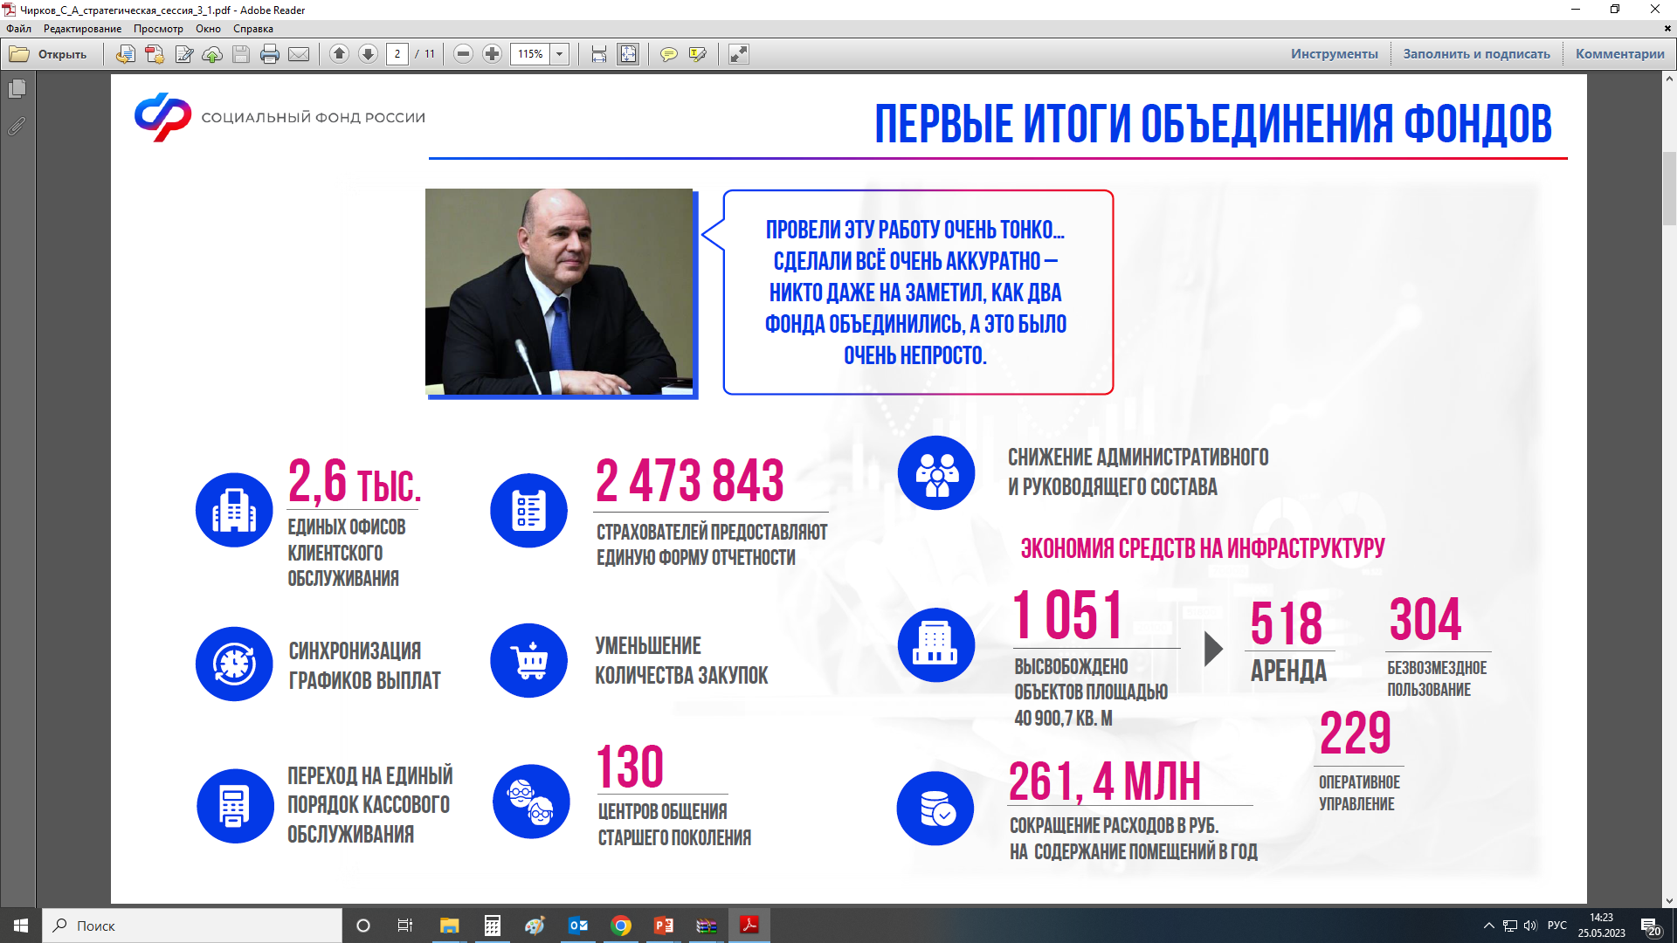
Основные понятия
Участник эксперимента:
Ограничения по участию:
физические лица, применяющие специальный налоговый режим "Налог на профессиональный доход" в соответствии с Федеральным законом от 27 ноября 2018 года №422-ФЗ "О проведении эксперимента по установлению специального налогового режима "Налог на профессиональный доход»
Фонд пенсионного и социального страхования Российской Федерации и его территориальные органы
Налоговые органы
Если самозанятый гражданин является индивидуальным предпринимателем, то необходимо выбрать вид добровольного страхования:
Федеральный закон от 15.12.2025 №456-ФЗ
Статья 4.5 Федерального закона от 29.12.2006 №255-ФЗ
Взаимодействие осуществляется:
Страховой случай в рамках эксперимента:
В электронном виде:
мобильное приложение «Мой налог»
ЕПГУ
На бумажном носителе:
в клиентской службе ОСФР
Утрата трудоспособности по заболеванию или травме
Необходимость ухода за больным членом семьи, в том числе за больным ребенком
Карантин застрахованного лица или ребенка в возрасте до 7 лет
Осуществление протезирования по медицинским показаниям в стационаре
Лечение в санатории после выписки из стационара
Не выплачиваются самозанятым!!!
Пособие по БиР
Единовременное пособие при рождении ребенка
Ежемесячное пособие по уходу за ребенком

Slide 19
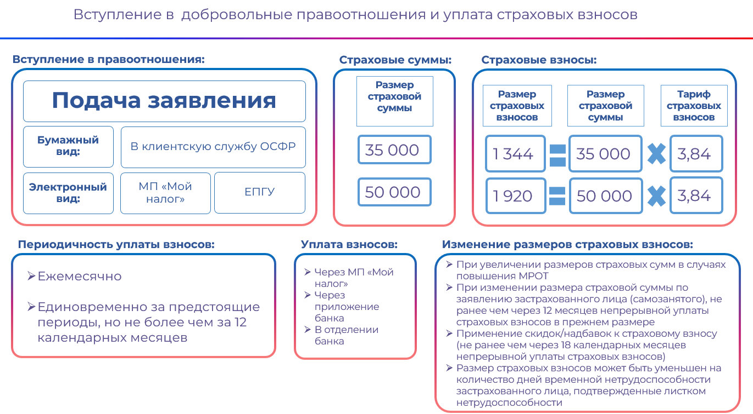
Эксперимент по добровольному социальному страхованию самозанятых

Slide 20
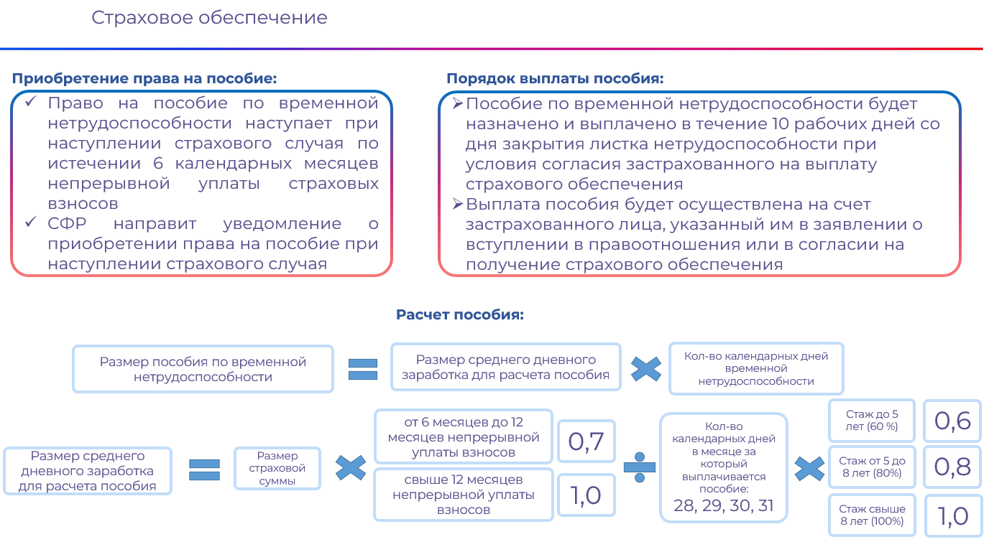
Эксперимент по добровольному социальному страхованию самозанятых

Slide 21
Спасибо за внимание!
Горячая линия для страхователей
319-129

